Slide 1

Java Collections Framework
Part 3: Map

Slide 2

Map 不是 Collection！
釐清繼承體系的常見誤解

Slide 3





核心概念：鍵值對 (Key-Value Pair)
平行體系
Key 的唯一性
Map 並不繼承 Collection 介面。它們是 JCF 中平行的 兩大分支：一個存「單一元素」，一個存「對應關係」。
Key 就像身份證號，不能重複（重複 put 會覆蓋舊值）；Value 則可以重複，就像多人可以住在同一個區域。
[實作指南] 想知道某資料在哪裡？用 Map。想存一堆資料？用 Collection。

Slide 4
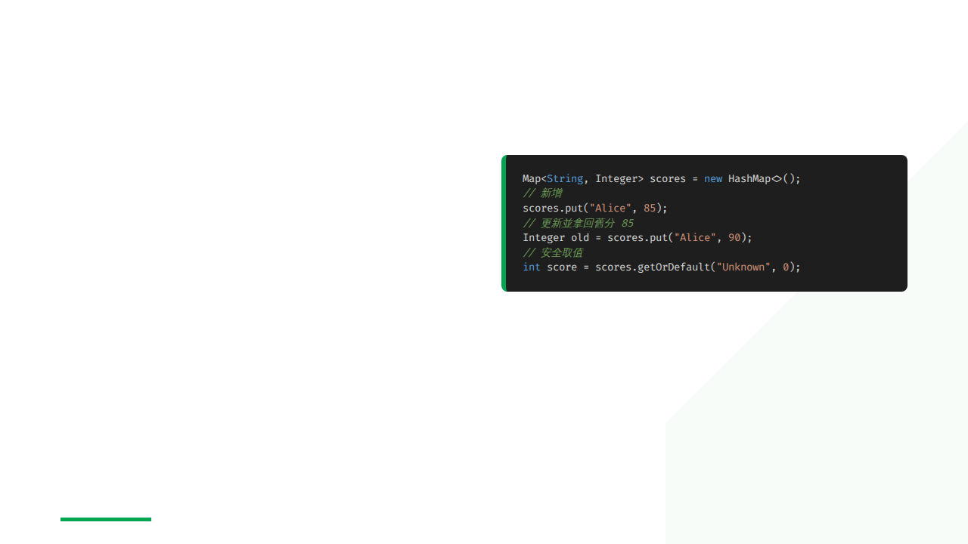
Map 基本操作：新增與查詢
Put & Get
操作 Map 的核心在於對 Key 的掌控：
•
put(K, V)： 新增或更新值。若 Key 已存在，會回傳「舊的值」。
•
get(K)： 取得對應 Value。若 Key 不存在，回傳 null。
•
getOrDefault(K, default)： 💡 推薦！防範 NPE 的最佳寫法。

Slide 5
Map 介面：完整功能清單
類別 | 常用方法 | 功能說明
查詢操作 | containsKey(key) / containsValue(val) | 檢查 Key 或 Value 是否存在於 Map 中。
刪除操作 | remove(key) / clear() | 移除特定項目或清空所有鍵值對。
視圖操作 | keySet() / values() / entrySet() | 回傳所有 Key、所有 Value 或所有鍵值對集合。
條件寫入 | putIfAbsent(key, val) | 只有當 Key 不存在時才寫入，防止意外覆蓋。

Slide 6
HashMap
常用的萬能查表工具

Slide 7
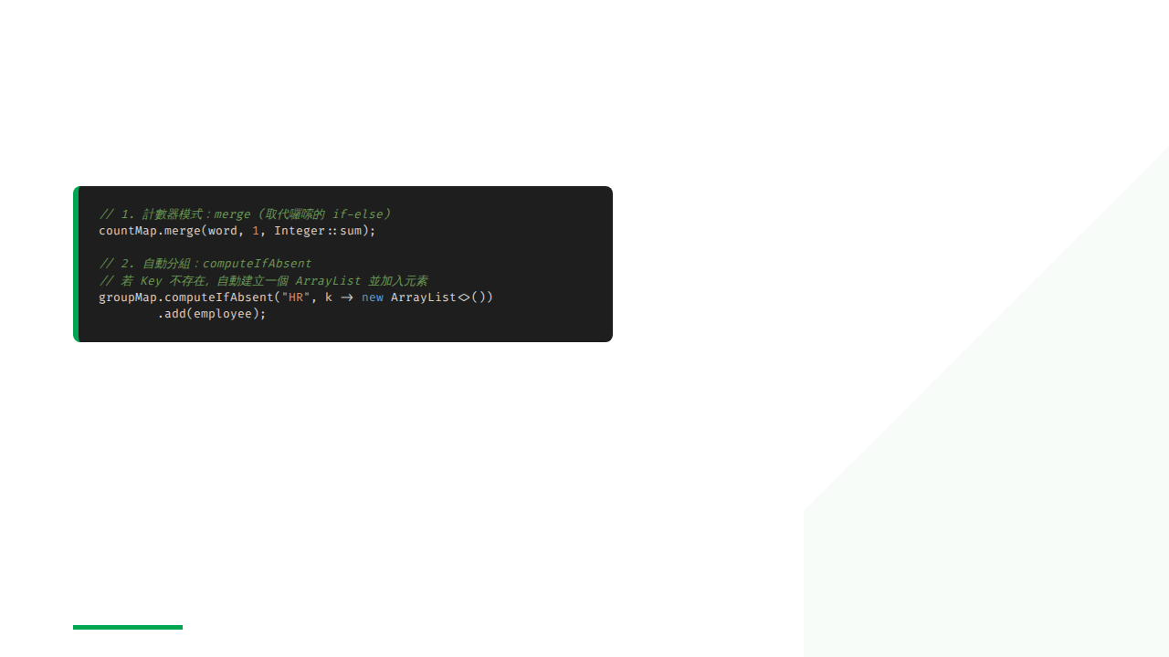





Java 8+ 高階計數器與分組語法
HashMap 核心特性
效能極限： 查詢、新增、刪除皆為 。
無序性： 遍歷順序不保證等於插入順序。
Key 合約： 作為 Key 的類別必須正確覆寫 equals/hashCode。

Slide 8


TreeMap 與 ConcurrentHashMap
TreeMap (有序 Map)
ConcurrentHashMap
底層是紅黑樹。Key 會自動排序。提供 floorEntry (小於等於) 與 ceilingEntry (大於等於) 等強大範圍查找功能。
多執行緒環境的首選。透過「分段鎖」或「CAS」機制實現高併發讀寫。所有操作皆為原子性，且不允許 null 鍵或值。
注意： 不允許 null key。
應用： 快取伺服器、全域計數器。

Slide 9
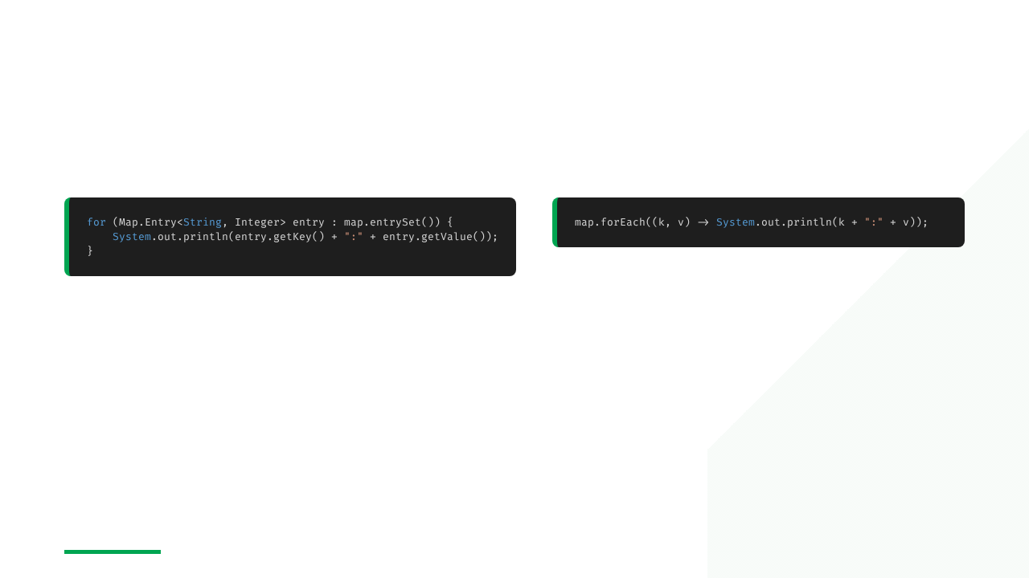
Map 的遍歷：哪種最快？
1. EntrySet 遍歷 (推薦)
2. ForEach + Lambda (最簡潔)
3. KeySet 遍歷 (不推薦)
優點： 同時獲取 K 與 V，效能最高，只需一遍遍歷。
遍歷 Key 後再去 get(v)，會造成二次查找，在大數據量下影響效能。

Slide 10








Map 實務應用四大場景
詞頻統計
資料分組
快取機制
建立反向索引
利用 merge 方法快速統計文章中的單字次數或訂單類型分佈。
將資料庫取出的 List 按部門、區域或狀態進行分類 (Group By)。
存放耗時運算的結果或資料庫查詢紀錄，提升系統回應速度。
將「ID 對應姓名」轉換為「姓名對應 ID」，加速特定欄位查找。

